Slide 1
운동 GO!
함께하조

Slide 2
3. 시장 조사
2. 아이템 소개
4. 추진계획
1. 팀 소개
5. Q&A
CONTENTS

Slide 3
1
팀 소개
이름 | 담당 | 경력
신동민 | 데이터 베이스 서버 통신 | 데이터 베이스를 활용한 IoT 개발
이준희 | User Interface 개발 | 하드웨어 제어 App개발 공모전 참가
임진규 | API활용 및 App 개발 | 하드웨어 제어 App개발 공모전 참가

Slide 4


2
아이템 소개
■ 운동 인원 매칭 및 장소 탐색 App
- 구기운동은 다수의 인원이 필요
- 주변 운동 장소를 모름
- 내 수준에 맞는 경기 찾고 싶음

Slide 5
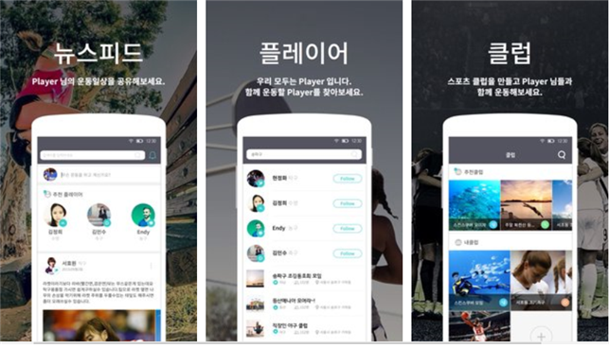
2
아이템 소개
■ 기존 앱과의 차별성
▶ 네이버 API이용하여 운동장소 탐색

Slide 6
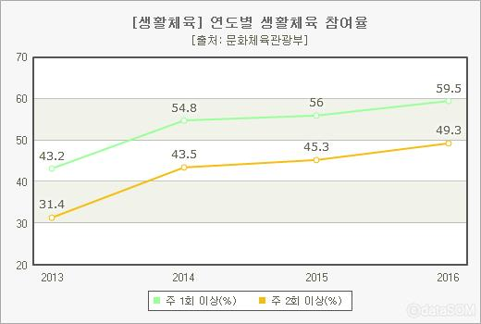
3
시장 조사
▶ 매년 생활체육의 참여율이 증가

Slide 7
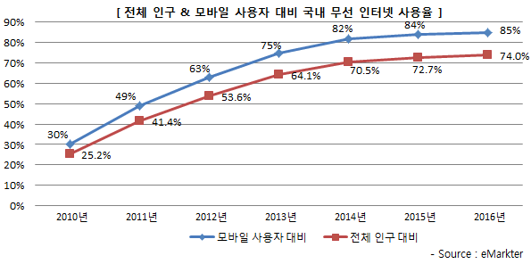
3
시장 조사
▶ 매년 국내 스마트폰 사용자 증가

Slide 8
3
시장 조사
■ 예상 수익
대구
목표 사용자수 10만
지역구 6개
프리미엄 광고비 경기장 당 매달 5만원
지역구 당 같은 종목 경기장 수 평균 5개
예상 월 수익 : 5만원 * 5(종목) * 5(경기장) * 6(지역구) = 750(만원)
예상 연 수익 : 750(만원) * 12 = 9000(만원)

Slide 9
4
추진 계획
■ 추진 일정
할 일 | ~4/30 | ~5/14 | ~5/28 | ~6/10
UI 제작 | O | O
DB 및 서버 구축 | O | O | O
API구현 |  | O | O
테스트 및 검증 |  |  | O | O

Slide 10
운동 GO!
THANK YOU.

